Slide 1


Молодёжное Движение Максатихи
Молодежный проект по благоустройству
«ЗаДело»
2018 г.

Slide 2

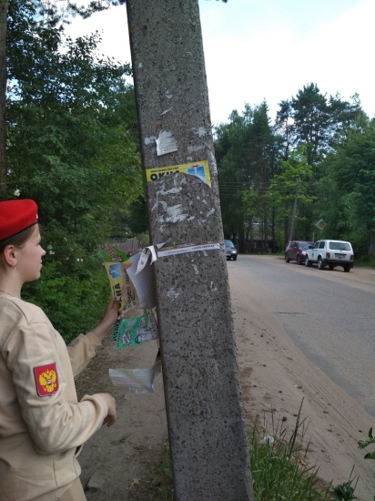
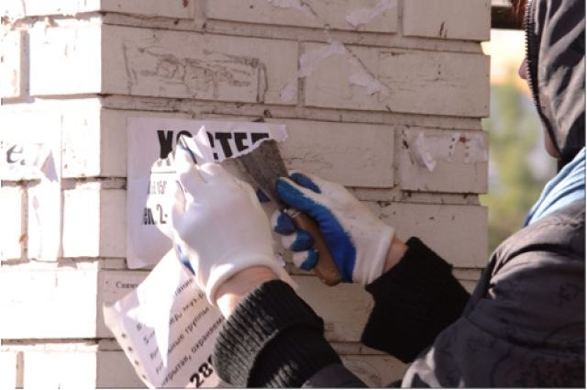
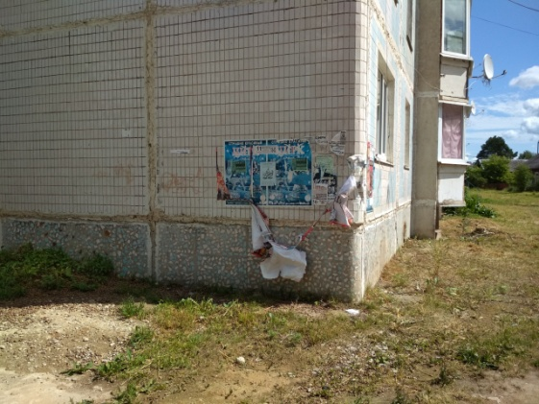
Проблема
Незаконное повсеместное размещение рекламных листовок – реальная проблема любого современного города и поселка. Стихийные объявления портят эстетический вид населенных пунктов и наш поселок не исключение. Центральные улицы, подъезды многоквартирных домов и дворы сплошь изуродованы лохмотьями рекламных плакатов и листовок.

Slide 3
Цель проекта: очистить улицы поселка от стихийной рекламы и создание условий для ее законного размещения.
Задачи проекта:
1
Привлечение внимания общественности к существующей проблеме
2
Привлечение волонтеров и организация их работ по благоустройству поселка
3
Формирование у молодежи умений по решению поставленных задач и навыков командной работы

Slide 4
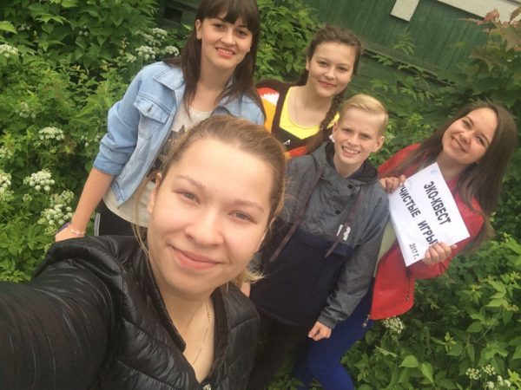
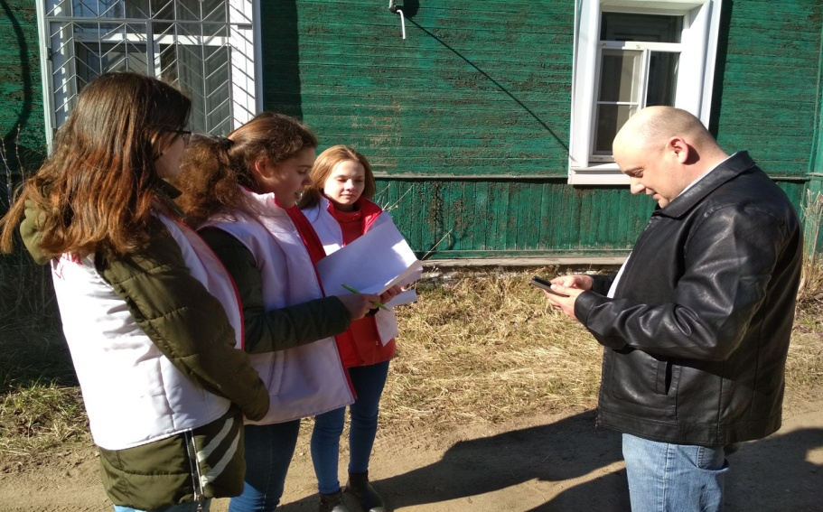
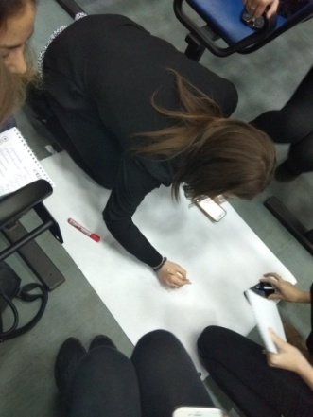
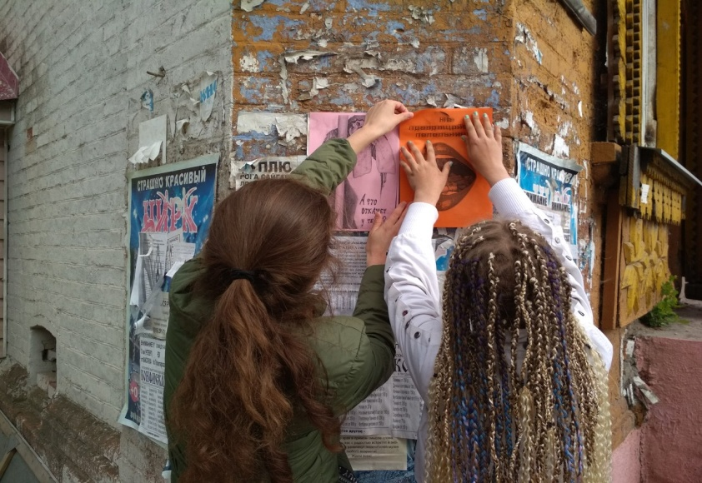
Мероприятия проекта
1. Эко-квест «Чистые игры»
3. Социальная акция «В теме»
2. Акция «ЗаДело»
4. Акция «Под контролем»

Slide 5
Промежуточный результат:
Проведен эко-квест «Чистые игры»
(количество участников - 40 чел.),
Сформирована команда волонтеров (30 чел. постоянного состава),
Разработаны макеты информационных стендов и афишных тумб (5 вариантов),
Согласован план мероприятий по благоустройству информационных зон,
Готов макет флаера с адресами разрешенных мест для размещения рекламы.

